Slide 1

МОБИЛЬНАЯ БИБЛИОТЕКА
Государственное учреждение образования «Лицей №1 г. Лиды»
Литературный календарь на 2025/2026 учебный год

Slide 2
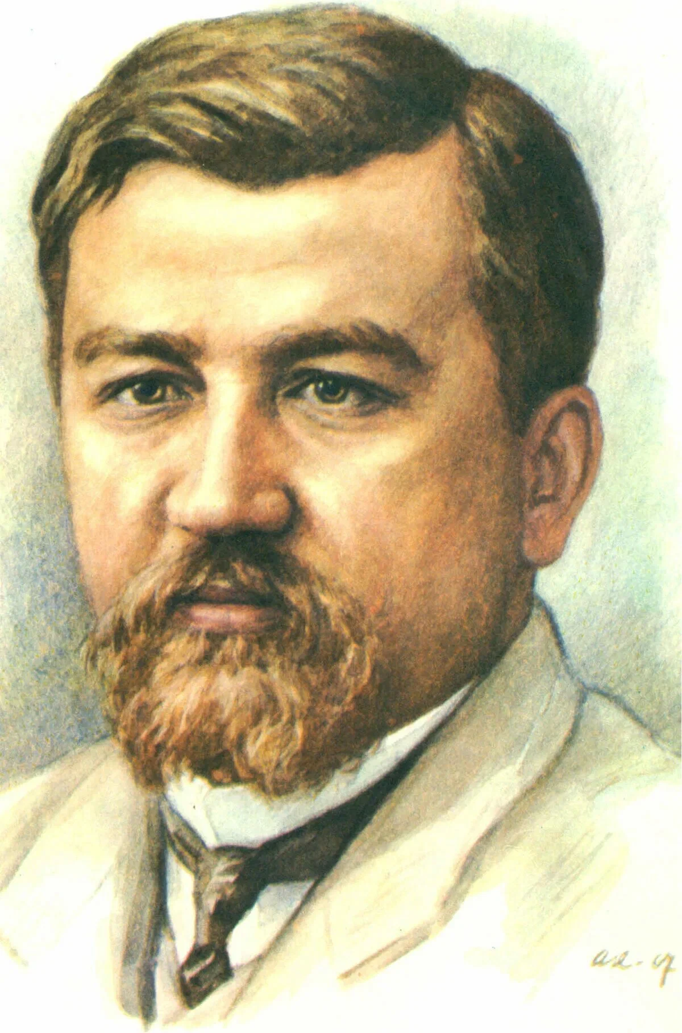

07 сентября - 155 лет со дня рождения
Александра Ивановича Куприна – знаменитого русского писателя-реалиста, получившего народное признание.
Автор таких знаменитых произведений, как «Поединок», «Гранатовый браслет», «Олеся», которые заслуженно вошли в золотой фонд русской литературы.
(1870 – 1938)

Slide 3
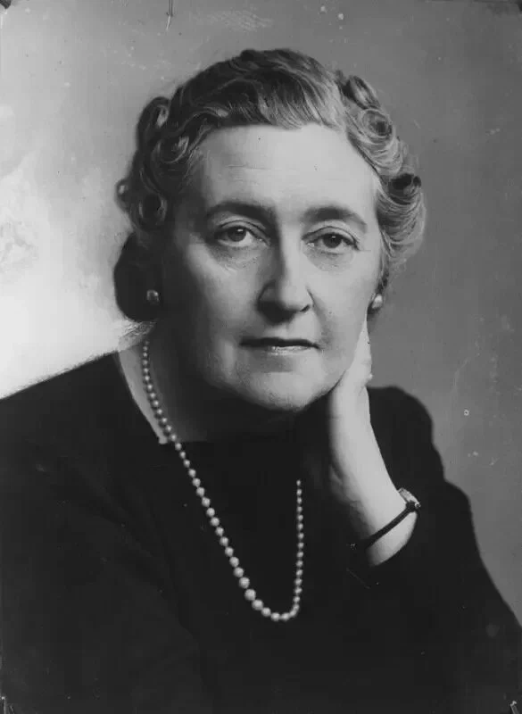

15 сентября - 135 лет со дня рождения
Агаты Кристи - английской писательницы, прозаика и драматурга, создательницы Эркюля Пуаро и мисс Марпл. Работы автора до сих пор расходятся миллионными тиражами, ее книги стали третьими по популярности после Библии и произведений Шекспира.
Ей удалось изменить представления о детективном жанре и стать одной из самых известных писательниц в мире.
(1890 - 1976)

Slide 4
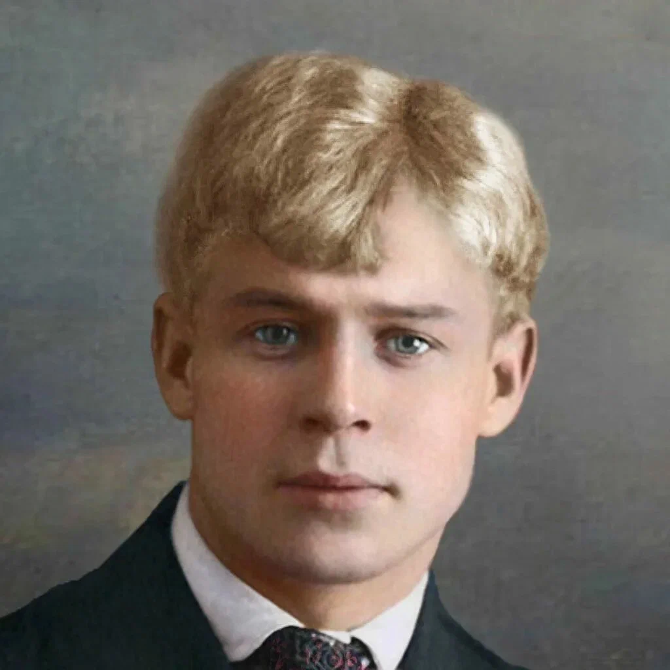

03 октября - 130 лет со дня рождения
Сергея Александровича Есенина – русского поэта и писателя, одной из крупнейших личностей Серебряного века.
За недолгую, но яркую жизнь, поэт С. Есенин прошел путь от обычного деревенского мальчишки до представителя московского и питерского творческого бомонда. Каждый из этапов этого пути полон интересных деталей.
Образ поэта, как и вся его жизнь, соткан из загадок и противоречий. На многие вопросы, вероятно, так никогда и не узнаем ответов, что делает его фигуру еще более интересной. Есенин
увековечен в
памятниках, а бессмертные
строки покоряют сердца
поклонников русской
лирики.
(1895 - 1925)

Slide 5
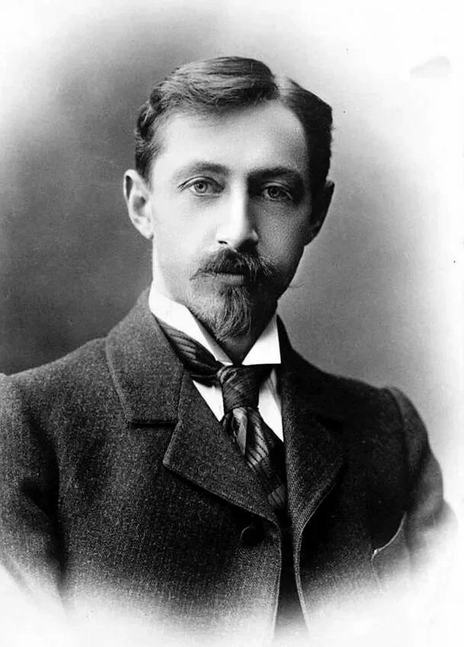

22 октября - 155 лет со дня рождения
Ивана Алексеевича Бунина -русского писателя, поэта и переводчика, лауреата Нобелевской премии по литературе 1933 года.
Бунин был представителем обедневшей дворянской семьи. В юношеские годы работал в газетах, канцеляриях, много странствовал.
Автор романа «Жизнь Арсеньева», повестей «Суходол», «Деревня», «Митина любовь», рассказов «Господин из Сан-Франциско», «Лёгкое дыхание», «Антоновские яблоки», дневниковых записей «Окаянные дни»,
«Солнечный удар», сборника
рассказов «Тёмные аллеи»
и других произведений.
(1870 - 1953)

Slide 6
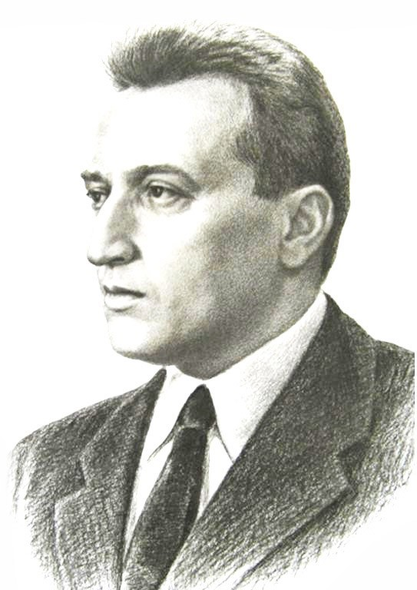

23 октября - 145 лет со дня рождения
Джани Родари - итальянского писателя, журналиста.
В 1948 году Родари начал работать журналистом в газете «Унита» и заниматься литературой. Спустя два года писатель был назначен редактором детского журнала «Пионер» в Риме. Свой первый сборник стихов для детей, а также своё самое популярное произведение «Приключения Чиполлино» Родари опубликовал в 1951 году.
Д. Родари - автор
295 книг. Он писал
стихотворения
и сказки для детей.
(1920-1980)

Slide 7
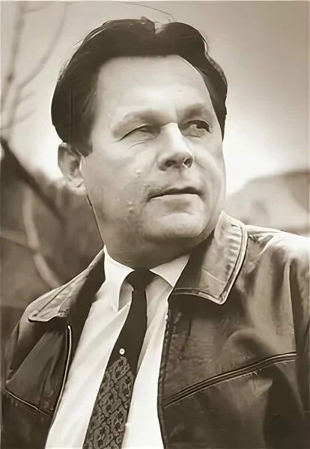

12 ноября - 105 лет со дня рождения
Андрея Макаёнка - белорусского драматурга, сценариста.
«Лявониха на орбите», «Таблетку под язык», «Святая простота» - своеобразный деревенский триптих А. Макаёнка. Эти произведения веселят и тревожат, обнадеживают и предупреждают людей,
выходящих
на орбиту
общественного
понимания
личного
своего долга.
(1920 - 1982)

Slide 8
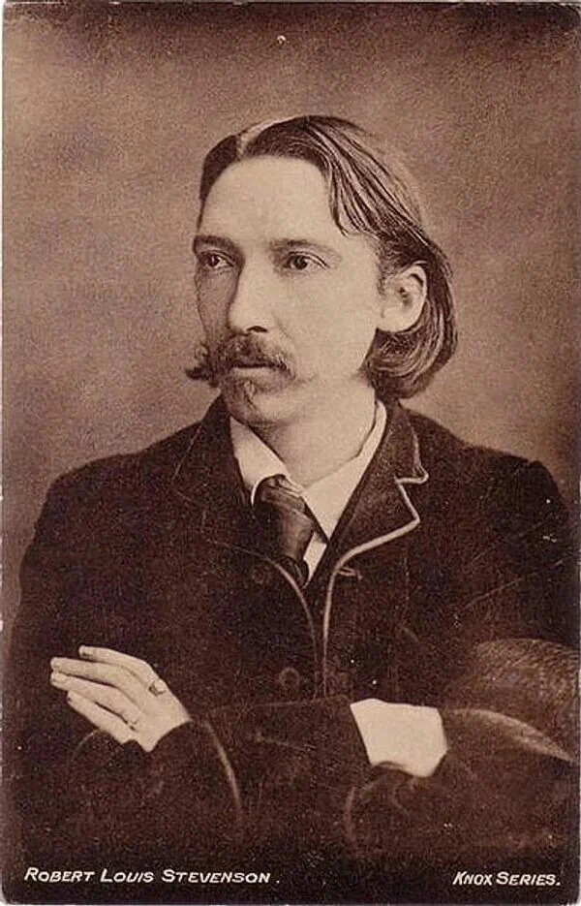

13 ноября - 175 лет со дня рождения
Роберта Льюиса Стивенсона -шотландского писателя и поэта, автора приключенческих романов и повестей, самым известным среди которых был «Остров сокровищ».
Он сам называл себя жителем «одеяльной страны», потому что постоянные проблемы со здоровьем надолго укладывали его в постель. Вместо того, чтобы играть с мальчишками на улице,
Р. Стивенсон боролся с
практически
неизлечимым в те годы
недугом – чахоткой.
(1850 - 1894)

Slide 9
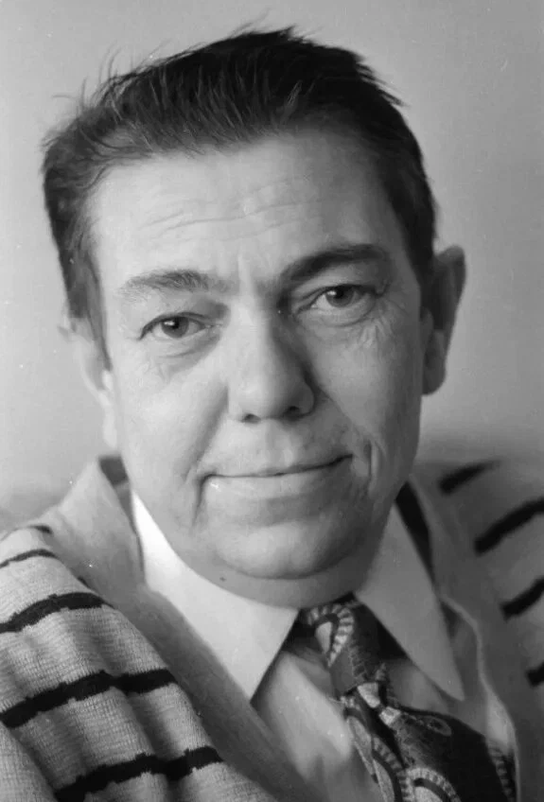

26 ноября - 95 лет со дня рождения
Владимира Семеновича Короткевича - белорусского писателя, публициста, поэта, переводчика и драматурга. Его творчество отличается романтической направленностью, высокой художественной культурой, патриотичным пафосом и гуманистическим звучанием.
Наиболее известны такие произведения, как повести «Дикая охота короля Стаха», «Седая легенда», романы «Колосья под серпом твоим», «Христос приземлился в
Гродно», «Чёрный
замок Ольшанский», эссе
«Земля под белыми
крыльями».
(1930 - 1984)

Slide 10
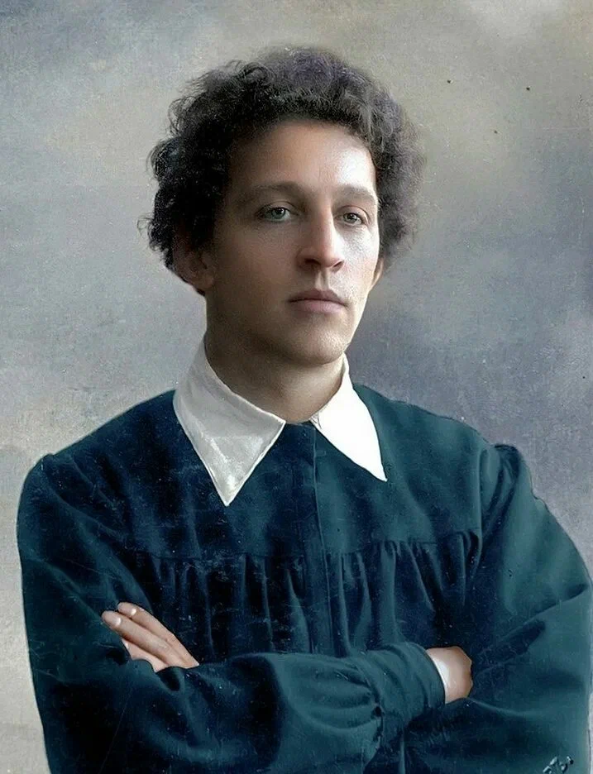

28 ноября - 145 лет со дня рождения
Александра Александровича Блока - русского поэта Серебряного века.
«Ночь, улица, фонарь, аптека», «Вхожу я в темные храмы», «Скифы», «Двенадцать»… Эти произведения известны каждому школьнику, изучающему Серебряный век русской поэзии. Автор приведенных текстов - душа и голос этого периода - Александр Блок. Биография
поэта - отображение
взлетов и духовных
падений эпохи начала
ХХ века.
(1880 - 1921)

Slide 11
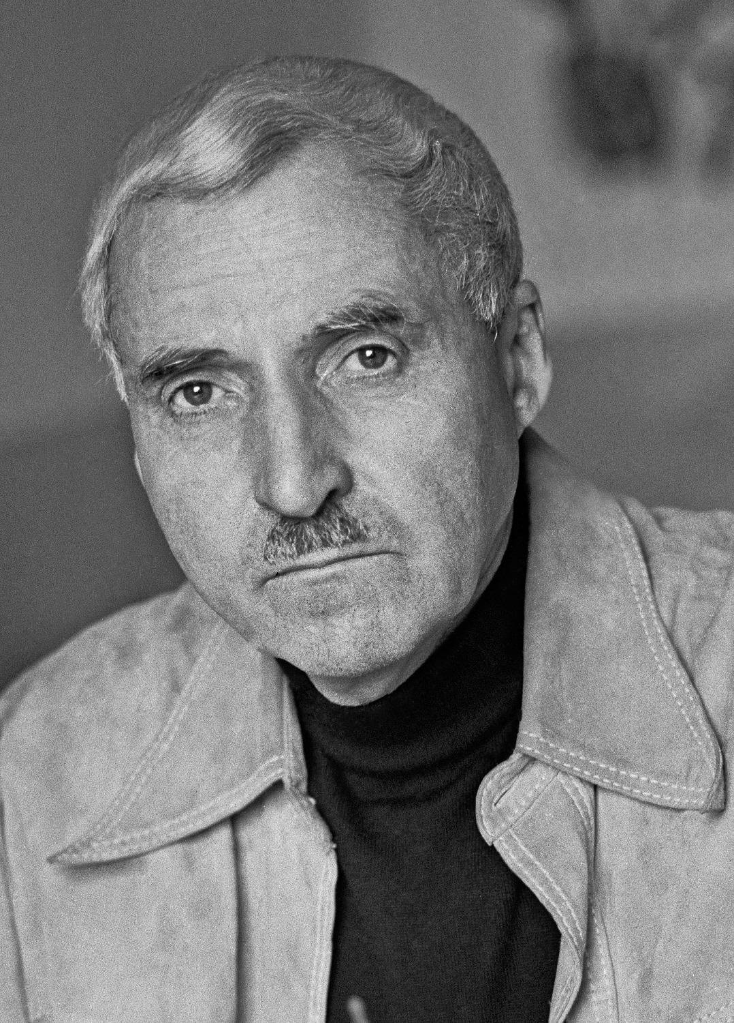

28 ноября - 110 лет со дня рождения
Константина Михайловича Симонова - поэта, драматурга, прозаика, сценариста, журналиста, военного корреспондента.
«Жди меня и я вернусь, только очень жди» - эти слова принадлежат удивительному человеку, поэту Константину Симонову. Судьба его складывалась нелегко, но у него хватило мужества преодолеть все трудности и прожить достойную жизнь, до конца выполнить свой военный и
гражданский долг.
Творческое наследие
Симонова – это
многочисленные
стихи, очерки, романы, пьесы.
(1915 - 1979)

Slide 12
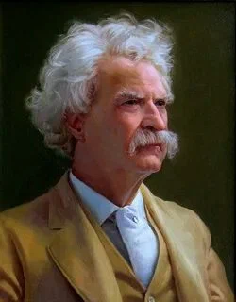

30 ноября - 190 лет со дня рождения
Марка Твена(настоящее имя - Сэмюэл Лэнгхорн Клеменс) - американского писателя, журналиста и общественного деятеля.
Его творчество охватывает множество жанров: юмор, сатиру, философскую фантастику, публицистику.
На пике карьеры он был, вероятно, самой популярной фигурой в Америке. Уильям Фолкнер писал, что он был “первым по-настоящему американским писателем, и все мы с тех пор - его наследники”, а Эрнест Хемингуэй писал, что “вся современная
американская литература
вышла из одной книги Марка
Твена, которая называется
“Приключения Гекльберри Финна”.
(1835 - 1910)

Slide 13
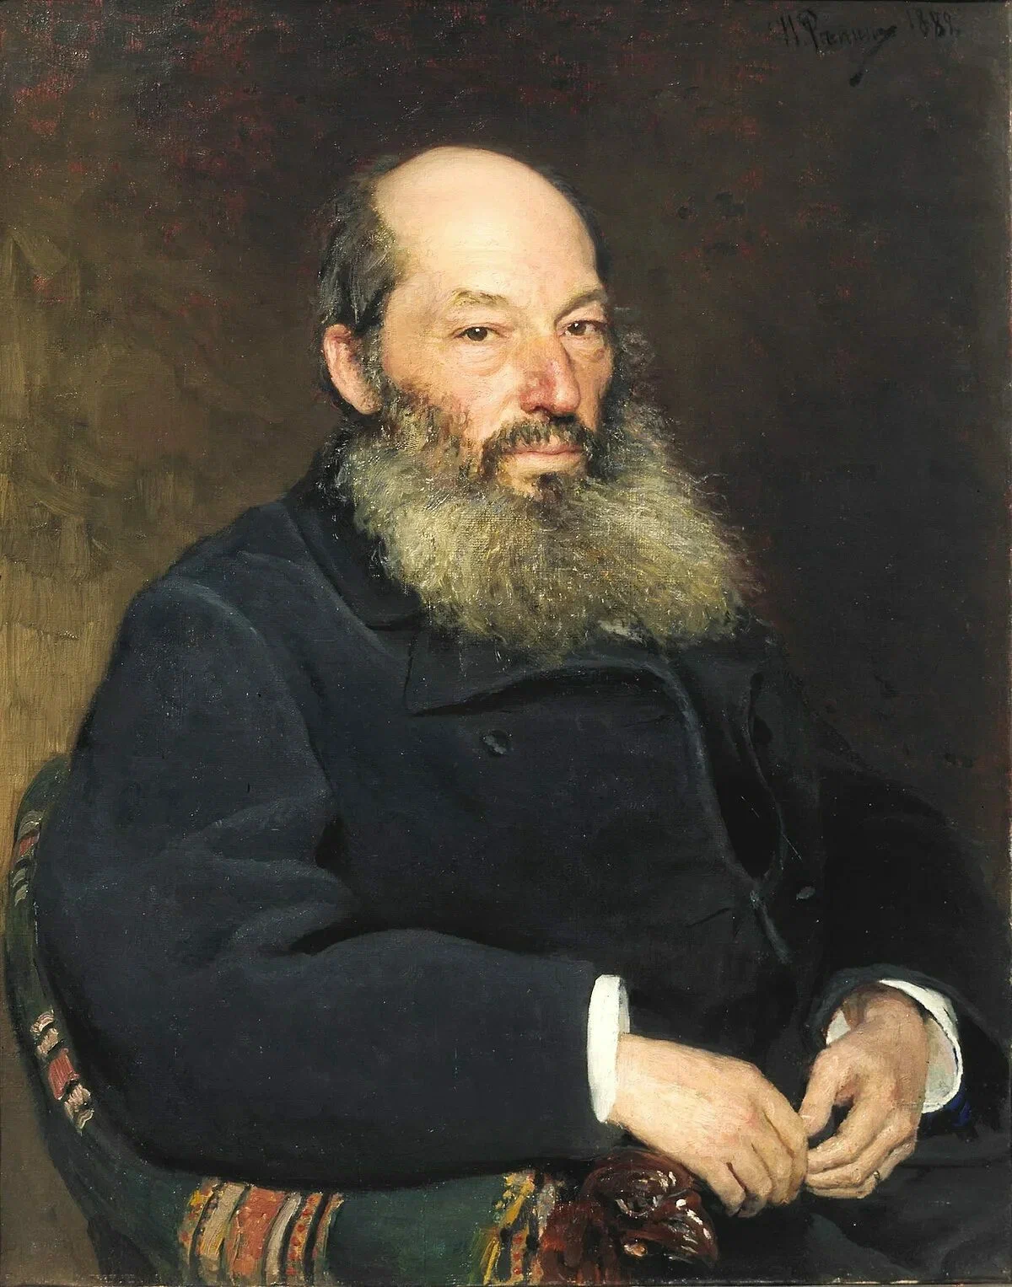

05 декабря - 205 лет со дня рождения
Афанасия Афанасьевича Фета - русского поэта.
История рождения и непростой путь к дворянству - интригующие факты, которые содержит биография Фета. Они объясняют непростую натуру поэта, в которой воля и упорство, прагматизм и хозяйственность сочетались с тонкой душевной организацией, лирическим восприятием действительности.
Его творчество сочетает в себе утончённую красоту, глубокую философию и тонкое чувство природы. Фет не писал о социальных проблемах или политике, предпочитая сосредоточиться
на вечных темах - любви,
гармонии и человеческих
переживаниях.
(1820 - 1892)

Slide 14
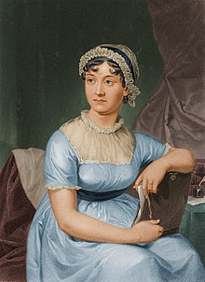

16 декабря - 250 лет со дня рождения
Джейн Остин – английской писательницы, провозвестницы реализма в британской литературе, «мисс английский роман» и «первая леди» английской литературы.
«Гордость и предубеждение», «Доводы рассудка», «Мэнсфилд-парк», «Чувство и чувствительность», «Эмма», «Нортенгерское аббатство» – лучшие романы писательницы изданы миллионными тиражами и получили мировое признание уже после ее смерти, а в учебных
заведениях
Великобритании
они включены в
обязательную
программу.
(1775 – 1817)

Slide 15
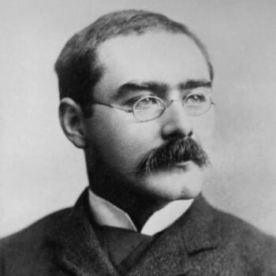

30 декабря - 160 лет со дня рождения
Редьярда Киплинга – знаменитого британского прозаика, поэта и новеллиста, журналиста, ветеринара и путешественника, лауреата Нобелевской премии.
«Мы с тобой одной крови…» - так говорил самый известный персонаж, придуманный Киплингом. Для него это не просто слова, литератор-гуманист свято верил, что все в этом мире должны жить в любви и согласии. Его лучшими произведениями считаются «Книга джунглей»,
«Ким»,
а также
многочисленные
стихотворения.
(1865 - 1936)

Slide 16
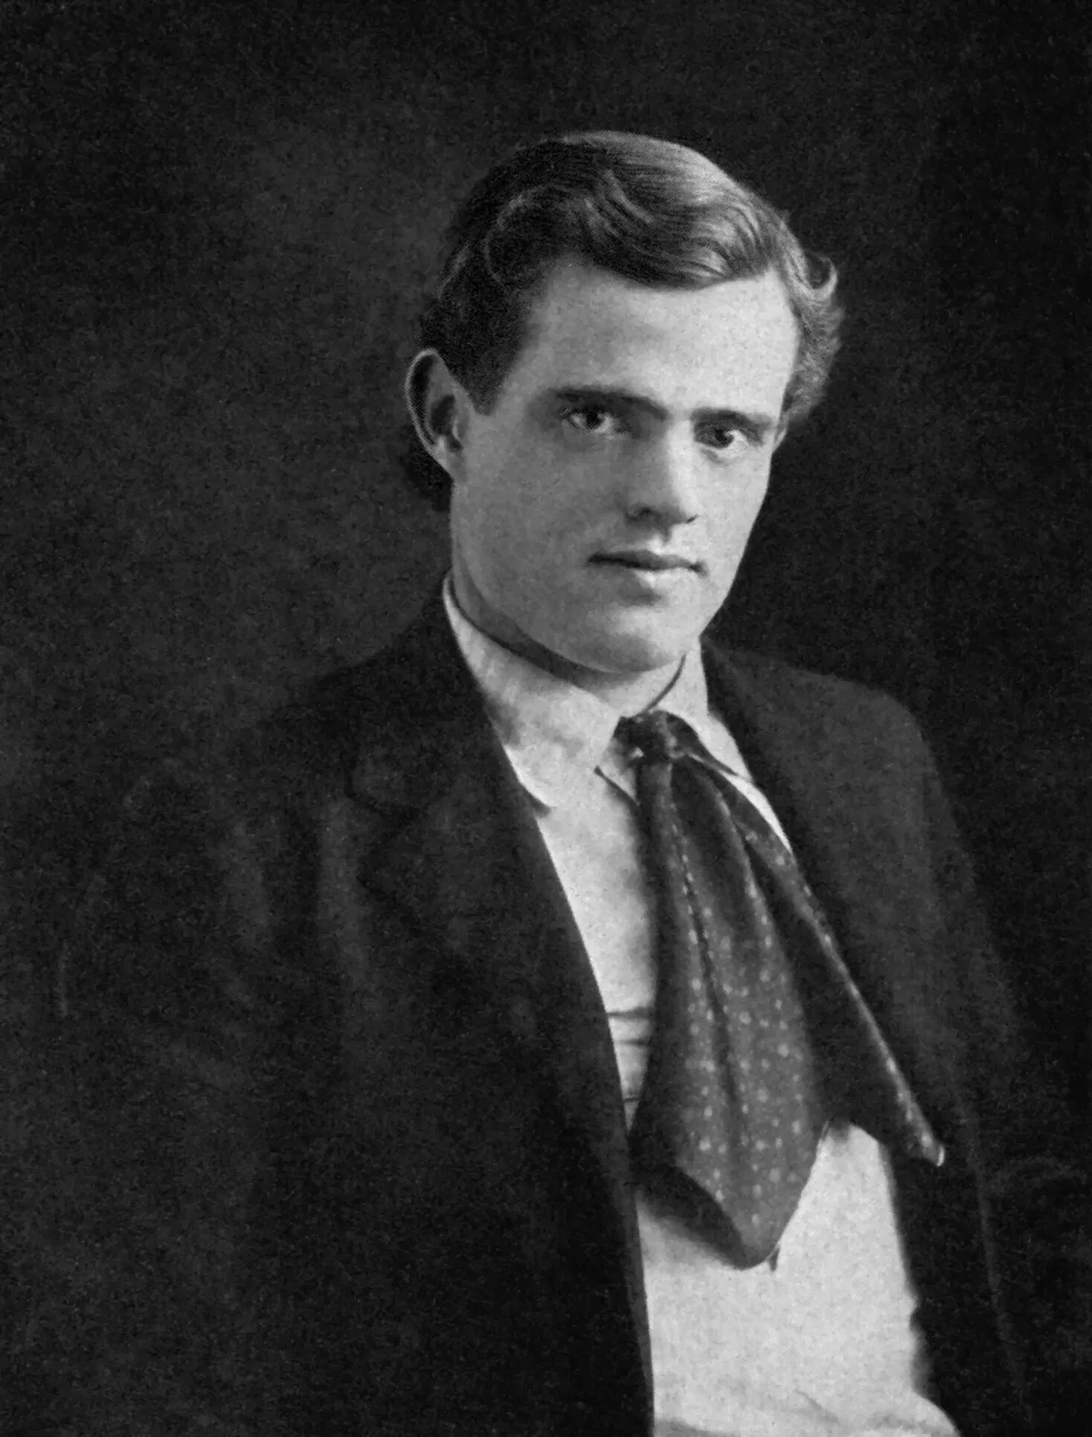

12 января - 150 лет со дня рождения
Джека Лондона (при рождении - Джон Гриффит Чейни) - американского писателя и журналиста, военного корреспондента, общественного деятеля.
Его произведения, такие как «Белый клык», «Зов предков», «Мартин Иден» и «Странник по звёздам» завоевали всемирное признание читателей. Лондон обладал необыкновенной силой духа и тонким умом. Он обожал жизнь, но одновременно испытывал тягу к саморазрушению. Он стремился управлять мыслями толпы, но при этом испытывал отвращение к людям. Лондон любил путешествовать, но в то
же время всю свою жизнь
мечтал о собственном ранчо.
Не только его произведения,
но и сама суть его жизни стала
символом «американской мечты»
и трагедии на рубеже двух веков.
(1876 - 1916)

Slide 17
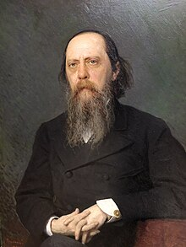
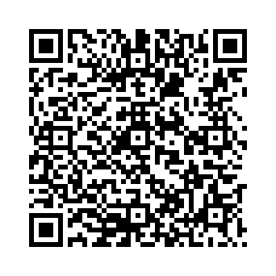
27 января -200 лет со дня рождения
Михаила Евграфовича Салтыкова – Щедрина - русского писателя, журналиста, редактора журнала «Отечественные записки», государственного чиновника.
М. Салтыков известен как автор «Губернских очерков», сатирического романа «История одного города» и «Сказок для детей изрядного возраста». Поскольку Михаил Евграфович совмещал литературную деятельность с государственной службой, ему
пришлось взять
псевдоним «Щедрин».
(1826 - 1889)

Slide 18
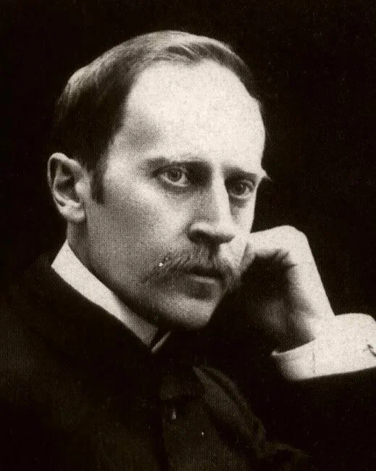

29 января -160 лет со дня рождения
Ромена Роллана - французского писатель и общественного деятеля, музыковеда, Лауреата Нобелевской премии по литературе.
Ромен Роллан – биограф Бетховена, Льва Толстого и Махатмы Ганди. Самое известное произведение писателя – роман «Жан-Кристоф», состоящий из 10 книг.
«Чтобы озарять светом других, нужно носить солнце в себе». - «Жан-Кристоф»
(1866 - 1944)

Slide 19
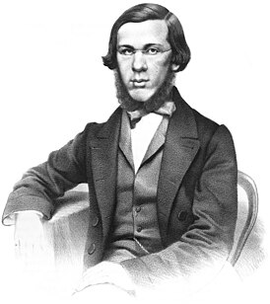

05 февраля - 190 лет со дня рождения
Николая Александровича Добролюбова - русского литературного критика, публициста и поэта. За всю свою недолгую жизнь написал около 300 работ в разных жанрах (очерки, рецензии, статьи).
Наиболее известными являются его статьи с критическими разборами произведений современников (Гончарова,
Островского,
Тургенева и
других).
(1934 - 1996)

Slide 20
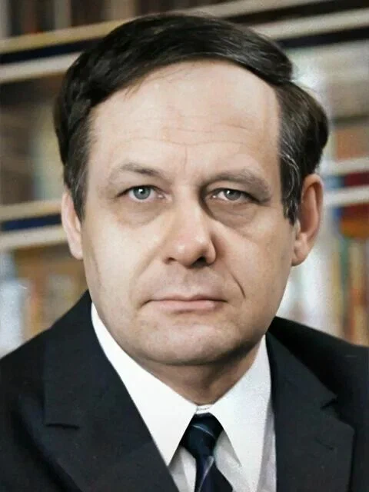

08 февраля - 105 лет со дня рождения
Ивана Павловича Мележа - прозаика, драматурга, публициста. Автор романа «Минское направление», сборников прозы «Блізкае і далёкае», «В горах дожди», «Што ён за чалавек».
Центральное место в творчестве И. Мележа занимает трилогия «Полесская хроника» («Люди на болоте», «Дыхание грозы», «Метель, декабрь»), действие которой
происходит в родных
для писателя
местах.
(1921 - 1976)

Slide 21
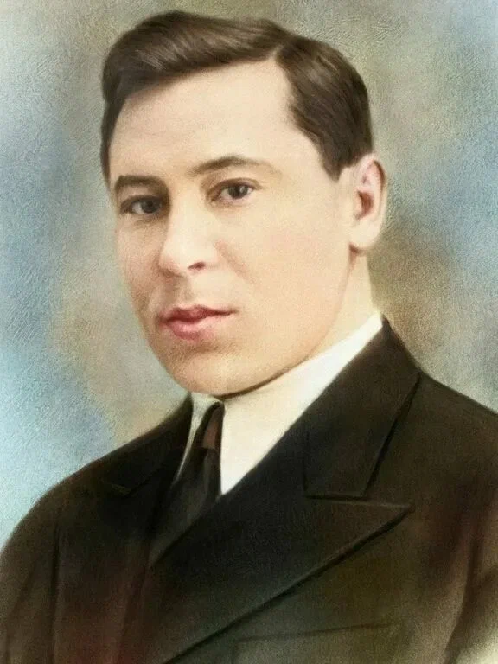

15 февраля -120 лет со дня рождения
Мусы Мустафовича Джалиля - татарского поэта и журналиста, военного корреспондента. Он страстно любил жизнь и Родину, до последнего вздоха боролся за свои идеалы. Однако о подвиге Мусы Джалиля стало известно спустя десятки лет после его трагической смерти. Об авторе «Моабитской тетради» очень точно сказал Игорь Сульга: «Смертью своей доказал он Творцу: Слово - не призрак в пустыне».
Джалиль был арестован в 1943 году и отправлен в тюрьму Моабит, а в 1944-м 25 августа его казнили на гильотине. Спустя четыре года за
совершенный подвиг
ему посмертно присвоили
Героя Советского Союза,
а его произведения
вернули татарскому
народу.
(1906 - 1944)

Slide 22
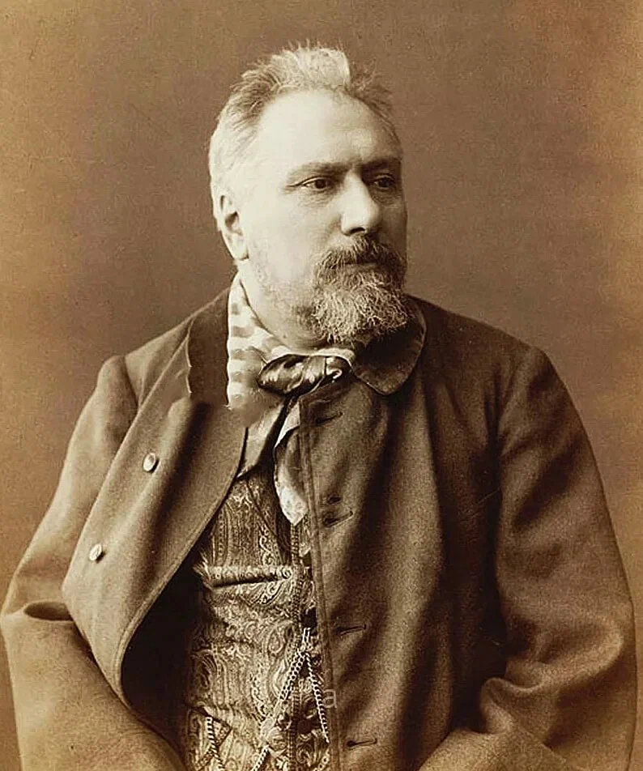

16 февраля -195 лет со дня рождения
Николая Семеновича Лескова – русского писателя, литературного критика, публициста. В своих произведениях описывал традиции духовенства и мещанства.
Н. Лескова называют родоначальником русского сказа - в этом плане писатель встал в один ряд с Н. Гоголем. Автор прославился как публицист с острым, обличающим пороки общества пером.
Знаменитый «Сказ о тульском косом Левше и о стальной блохе», ставший главным
произведением писателя,
вышел в свет в 1881-м.
Именно в этом
произведении раскрылся
в полной мере талант Лескова.
(1831 - 1895)

Slide 23
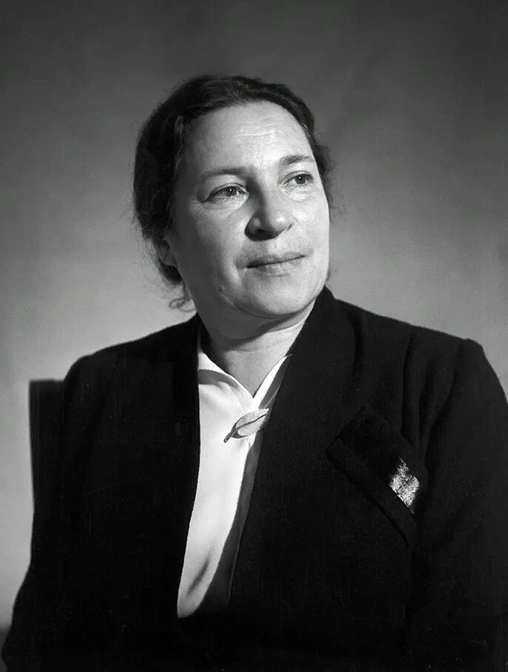

17 февраля - 120 лет со дня рождения
Агнии Львовны Барто – русской детской поэтессы, писательницы, киносценариста, радиоведущей.
Если сказать, что все мы выросли на стихах Агнии Барто, то в этом не будет никакого преувеличения. Их и сейчас продолжают читать мамы своим детишкам, и знакомые стихи «Наша Таня громко плачет…», «Идет бычок, качается…», «Уронили мишку на пол…», всплывают в памяти просто и ненавязчиво. Они погружают нас в мир детства, и напоминают
первые шаги, впервые
произнесенное
слово «мама», первую
нянечку в садике и
первую учительницу в школе.
(1901 -1981)

Slide 24
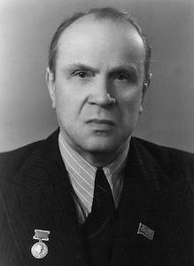

05 марта 130 лет со дня рождения
Кондрата Кондратовича Крапиваы (Кондрат Атрахович) - белорусского писателя, поэта, драматурга и переводчика, сатирика.
Его творческая биография началась в 1922 году с публикации стихотворения «Сваты».
Стихотворные фельетоны, сатирические куплеты, басни всё чаще появляются на страницах белорусских газет и журналов под псевдонимом Крапива. Его пьесы
«Кто смеётся
последним» и
«Поют жаворонки»
идут по всей стране,
по ним снимаются
кинофильмы.
(1896 -1991)

Slide 25
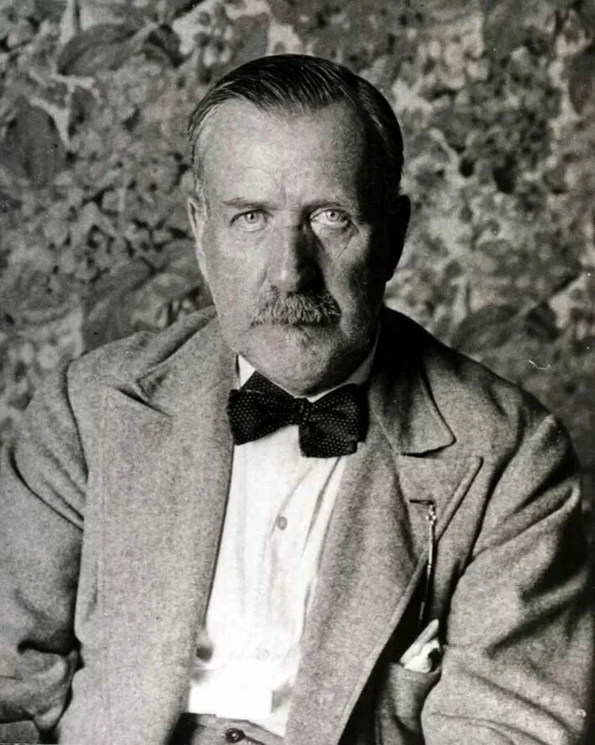

27 марта 205 лет со дня рождения
Генриха Манна - немецкого писателя-прозаика и общественного деятеля, старшего брата Томаса Манна.
Наиболее значимыми произведениями признаны романы «Верноподданный» и «Учитель Гнус».
После прихода Гитлера к власти в 1933 году был лишён немецкого гражданства, его произведения попали под запрет, их издания публично сжигались.
Эмигрировал в Прагу,
а затем во Францию.
Возглавлял Союз
немецких
писателей в эмиграции.
(1871 -1950)

Slide 26
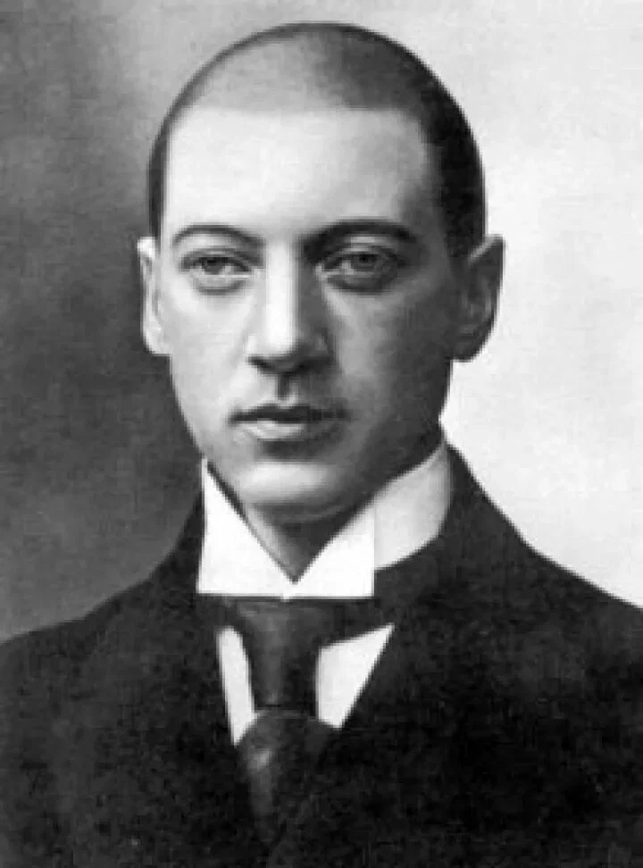

16 апреля -140 лет со дня рождения
Николая Степановича Гумилева - русского поэта Серебряного века, создателя школы акмеизма.
Первый муж поэтессы Анны Ахматовой, отец историка Льва Гумилёва.
Был расстрелян 26 августа 1921 года по обвинению в участии в антисоветском заговоре «Петроградской боевой организации Таганцева». Однако активное участие в заговоре подтверждено не было, и 30 сентября 1991
года посмертно
реабилитирован
решением
Верховного
суда СССР.
(1886 -1921)

Slide 27
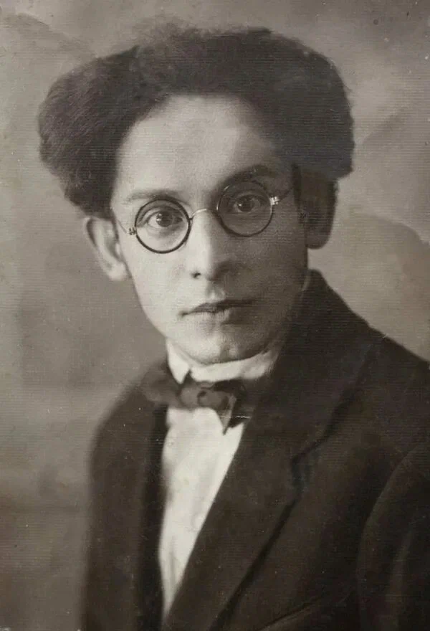

23 апреля -140 лет со дня рождения
Змитрока Бядули (Самуил Ефимович Плавник) - белорусского писателя и поэта.
Своей деятельностью он восславил белорусский народ, обогатил его культуру и искусство. З. Бядуля - фигура яркая, колоритная, неординарная: в национальной изящной письменности он поэт-романтик, автор лирических стихотворений и миниатюр, романист, публицист с выразительно определенным интересом к актуальным проблемам, талантливый и
оригинальный
театральный
критик, исследователь
вопросов этнографии
и фольклора, детский писатель.
(1886 -1941)

Slide 28
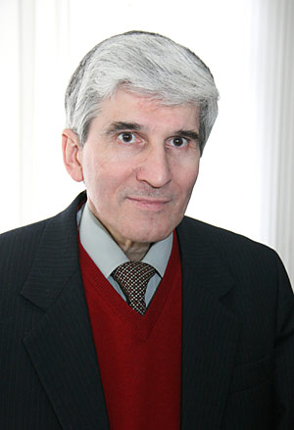

27 апреля -75 лет со дня рождения
Михаила Захаровича Башлакова - белорусского поэта.
Автор книг поэзии «Красавіца» (1979), «Начны паром» (1987), «Дні мае залатыя» (1993), «Як слёзы горкія Айчыны...» (паэма, 1994), «Матчыны грыбы перабіраю» (2000), «Світальныя коні» (2001), «Пяро зязюлі падніму» (2001).
Книги «Нетры» и «Палын. Чарнобыль» награждены элитной золотой медалью на
Международном
конкурсе
изобразительных
искусств (Бельгия, 2006).
(1951)

Slide 29
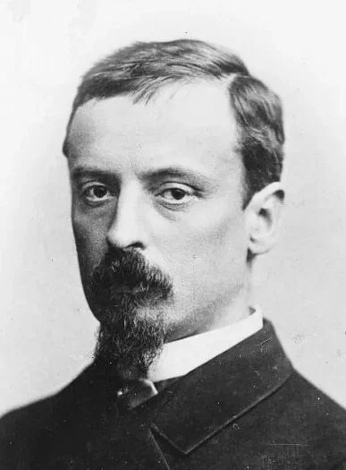

05 мая -180 лет со дня рождения
Генрика Адама Александра Пиуса Сенкевича - польского писателя, известного в первую очередь как автора исторических романов.
Наверное, не будет преувеличением назвать Г. Сенкевича одним из самых выдающихся писателей польской литературы. Его имя хорошо известно не только каждому поляку, но и многим читателям во всем мире. Большинство произведений Сенкевича заслужили широкое признание публики, в доказательство чего они не раз были экранизированы и даже поставлены на театральной сцене.
Наиболее известные
произведения:
историческая трилогия
о Польше XVII века;
роман «Quo vadis»; роман
«Крестоносцы».
(1846 -1916)

Slide 30
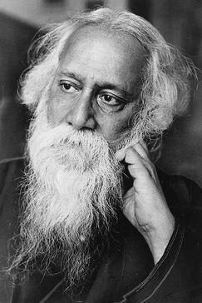

07 мая - 165 лет со дня рождения
Рабиндраната Тагора - индийского писателя, поэта, композитора, художника.
Творчество Рабиндраната Тагора включает в себя лирические произведения, эссе и романы на политические и социальные темы. Наиболее известные его произведения — «Гитанджали» (Жертвенные песнопения), «Го́ра» и «Дом и мир» - являются примерами лиризма, разговорного стиля, натурализма и созерцательности в литературе.
Стихи Тагора
сегодня являются
гимнами Индии
(«Душа народа») и
Бангладеш
(«Моя золотая Бенгалия»).
(1861 -1941)

Slide 31
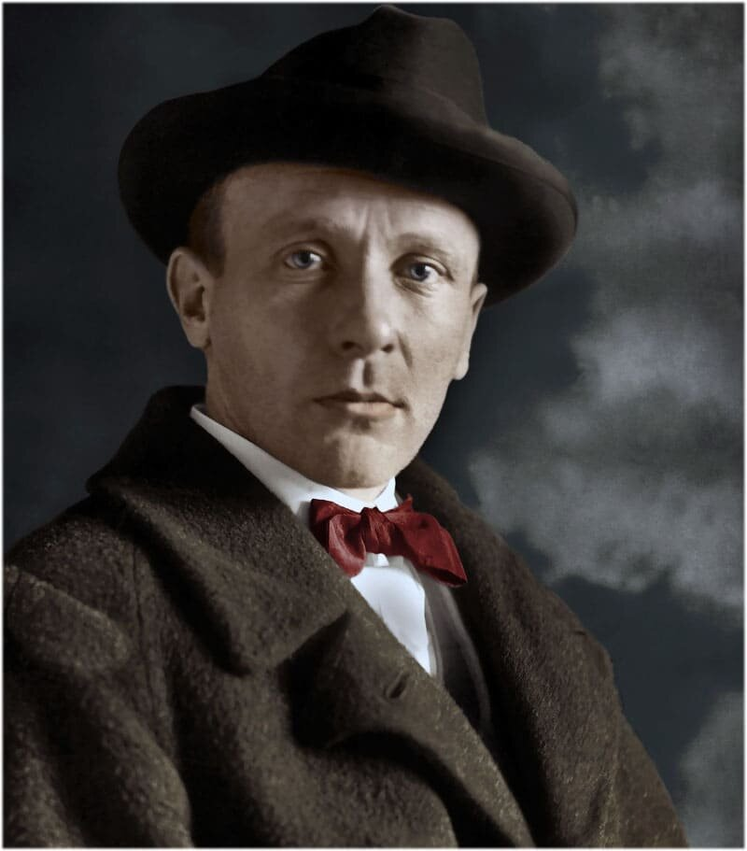

15 мая -135 лет со дня рождения
Михаила Афанасьевича Булгакова - писателя, драматурга, актера и режиссера театра. Написал множество произведений, самыми знаменитыми среди которых стали «Белая гвардия», «Собачье сердце», «Мастер и Маргарита».
Он называл себя «затравленный волк», потому что из трехсот откликов на его творчество только три было положительными. Он судил себя и свою деятельность очень строго, в соответствии с совестью и вечностью. Часто он называл себя «мистическим» писателем, потому что его рукописи и
дневники иногда
терялись, но каким-то
чудесным образом
возвращались обратно.
(1891 -1940)

